Slide 1
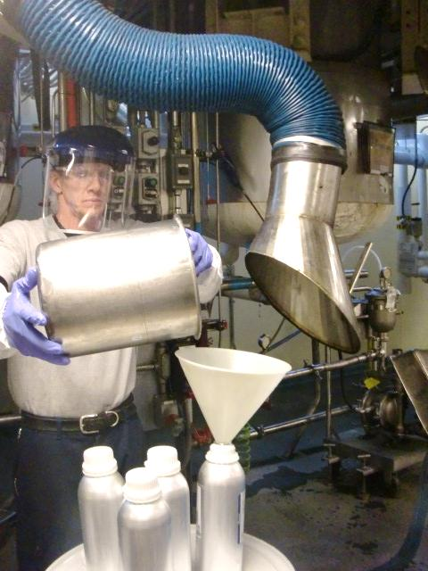

Reconocimiento y Control de los Riesgos Respiratorios en la Industria de los Saborizantes
Entrenamiento desarrollado por:
Photo by National Jewish Health used with written permission.

Slide 2
Limitación de Responsabilidad
Esta presentación fue producida bajo la subvención número SH-22304-11-60-F-8 de la Administración de Seguridad y Salud Ocupacional, del Departamento del Trabajo de los Estados Unidos. Esta presentación no refleja necesariamente las opiniones o políticas del Departamento del Trabajo de los Estados Unidos, ni la mención de nombres comerciales, productos u organizaciones, implica aprobación por el gobierno de los Estados Unidos.

Slide 3
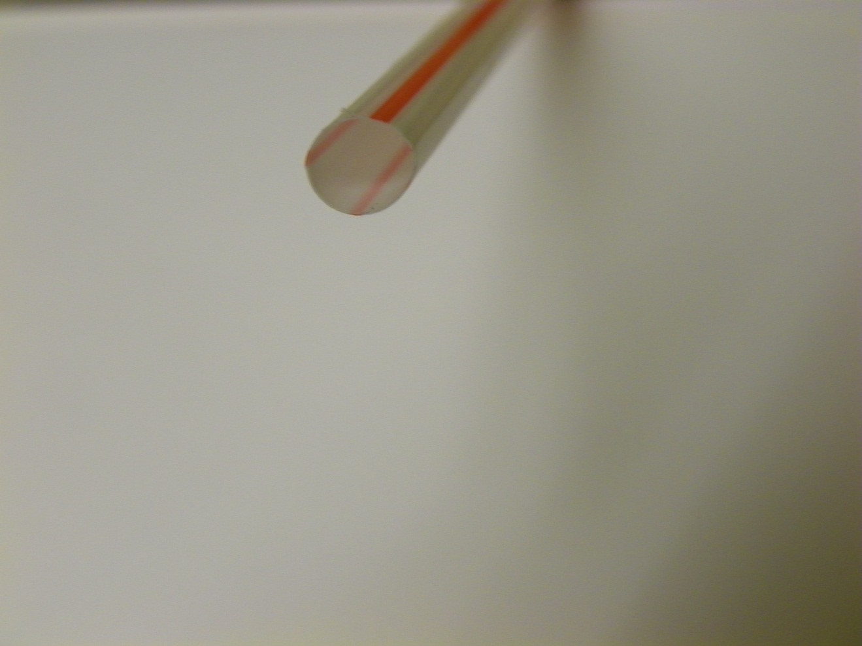
Actividad de Simulación de las Vías Respiratorias
Photo by National Jewish Health
3

Slide 4
Concurso de Preguntas sobre los Efectos a la Salud y la Vigilancia Médica

Slide 5
Concurso de Preguntas sobre los Efectos a la Salud
10
Comer alimentos con canela puede ayudar a reducir el nivel de azúcar en la sangre para las personas con diabetes (azúcar elevada).
Verdadero
Falso
5
Notes:
Respuesta correcta: Verdadero
5

Slide 6
Concurso de Preguntas sobre los Efectos a la Salud
10
¿Cuáles de los siguientes son posibles efectos a la salud de las vías respiratorias debido a los saborizantes?
Irritación de las vías respiratorias
Ataques de asma
Síndrome de Bronquiolitis Obliterante (BOS por sus siglas en Inglés)
Todas las anteriores
6
Notes:
Respuesta correcta: 4

Slide 7
Concurso de Preguntas sobre los Efectos a la Salud
10
¿Cuál de las siguientes afirmaciones es verdadera sobre el Síndrome de Bronquiolitis Obliterante (BOS por sus siglas en Inglés) ?
Al igual que el asma, el BOS puede ser tratado con medicamentos.
Después de la lesión, se forman cicatrices en las vías respiratorias haciendo que éstas se estrechen.
La única causa es el diacetil.
Usted se puede confiar en el olor y la irritación de las vías respiratorias para que lo alerten sobre la exposición al diacetil.
7
Notes:
Respuesta correcta: 2

Slide 8
Concurso de Preguntas sobre los Efectos a la Salud
10
Se requieren exámenes pulmonares constantes para una vigilancia médica efectiva.
Verdadero
Falso
8
Notes:
Respuesta correcta: Verdadero
8

Slide 9
Concurso de Preguntas sobre los Efectos a la Salud
10
El Síndrome de Bronquiolitis Obliterante (BOS por sus siglas en Inglés) puede ser tratado con medicamentos, de manera que no es importante detectarlo temprano.
Verdadero
Falso
9
Notes:
Respuesta correcta: Falso

Slide 10
Concurso de Preguntas sobre los Efectos a la Salud
10
Las formas de detectar el Síndrome de Bronquiolitis Obliterante (BOS por sus siglas en Inglés) temprano, incluyen reportar los síntomas respiratorios inexplicables y participar en vigilancia médica.
Verdadero
Falso
10
Notes:
Respuesta correcta: Verdadero

Slide 11
Concurso de Preguntas sobre los Efectos a la Salud
10
El examen de función pulmonar (espirometría) mide qué tan rápido usted puede soplar el aire de sus pulmones. Es importante saber si los resultados son normales y normales para usted (similares a sus resultados pasados).
Verdadero
Falso
11
Notes:
Respuesta correcta: Verdadero

Slide 12
Concurso de Preguntas sobre los Efectos a la Salud
10
¿Minimizar la exposición a cuál de los siguientes saborizantes es la mejor forma de ayudar a proteger sus pulmones?
Diacetil
Diacetil y sus sustitutos
Todos los saborizantes de “Alta Prioridad”
Menta
12
Notes:
Respuesta correcta: 3

Slide 13
Concurso de Preguntas sobre los Efectos a la Salud
10
Todos los saborizantes de “alta prioridad” tienen señales de advertencia adecuadas.
Verdadero
Falso
13
Notes:
Respuesta correcta: Falso

Slide 14
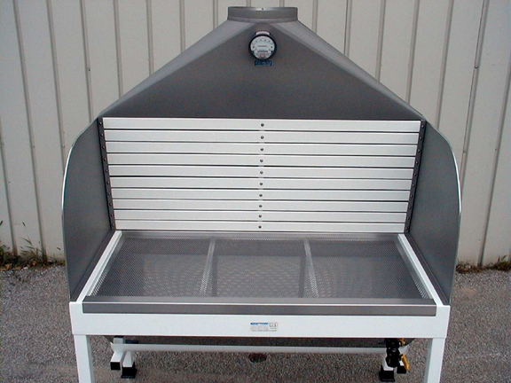
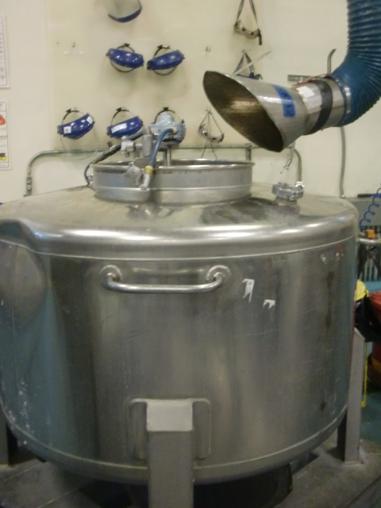
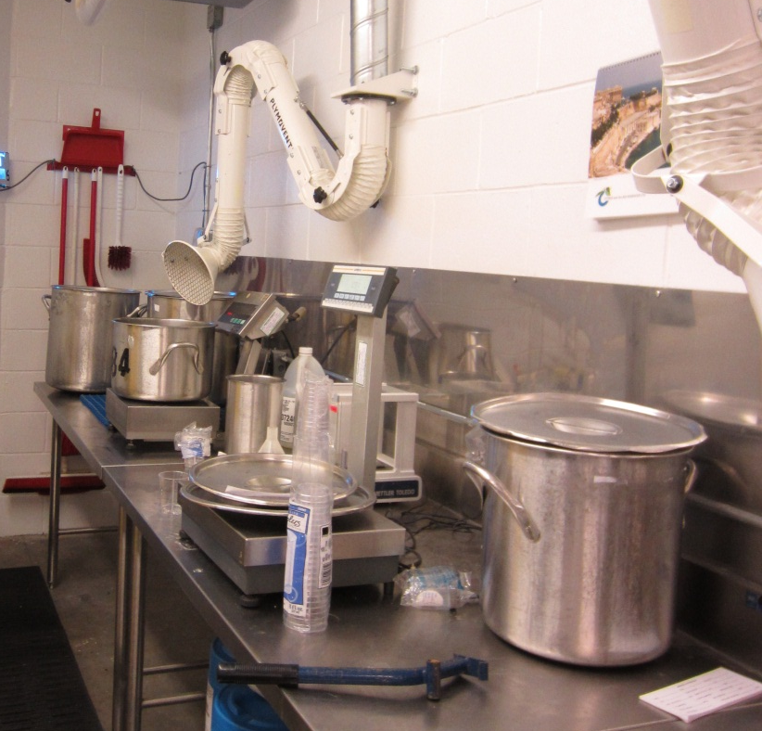
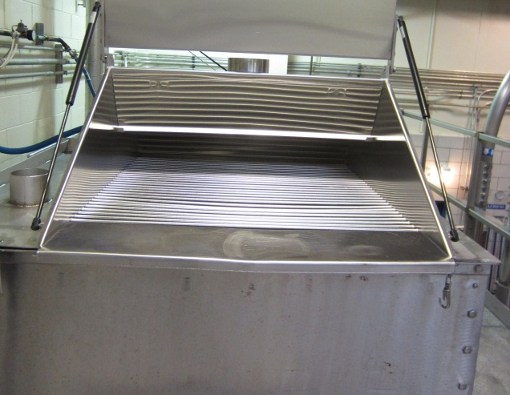
Actividad de Ventilación
Photo by New-Tech™ used with written permission.
Photo used by National Jewish Health with written permission.
Photo used by National Jewish Health with written permission.
Photo used by National Jewish Health with written permission.

Slide 15
Actividad de Ventilación
10
¿Qué tan lejos del ducto puede la ventilación capturar el humo efectivamente?
24 pulgadas
18 pulgadas
12 pulgadas
8 pulgadas
15
Notes:
Respuesta correcta: 4

Slide 16
Concurso de Preguntas sobre la Exposición a los Saborizantes

Slide 17
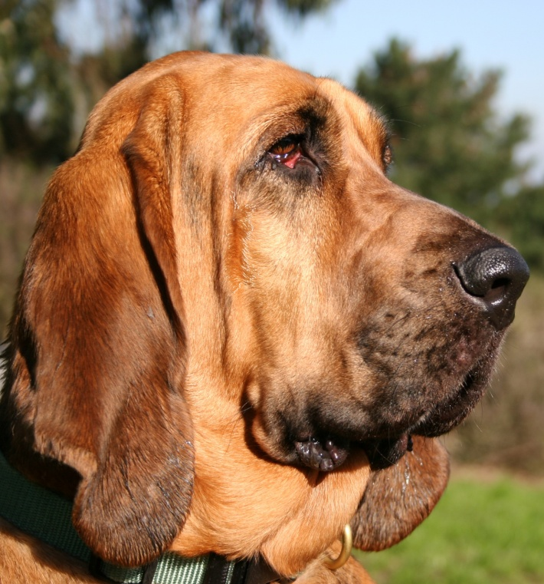
Concurso de Preguntas sobre la Exposición a los Saborizantes
10
Usted puede utilizar un perro sabueso “especializado en mantequilla” para detectar la exposición al diacetil en su lugar de trabajo.
Verdadero
Falso
Photo by Pharaoh Hound available under public domain from Wikimedia Commons
17
Notes:
Respuesta correcta: Falso
17

Slide 18
Concurso de Preguntas sobre la Exposición a los Saborizantes
10
¿Cómo puede usted ser expuesto a los saborizantes en su lugar de trabajo?
Comiendo productos que contengan saborizantes de “Alta Prioridad”
Manejando recipientes cerrados de saborizantes de “Alta Prioridad”
Mezclando saborizantes de “Alta Prioridad”
Todas las anteriores
18
Notes:
Respuesta correcta: 3

Slide 19
Concurso de Preguntas sobre la Exposición a los Saborizantes
10
Cuando trabaje con saborizantes de “Alta Prioridad” es importante que le notifique a sus compañeros de trabajo que estén en el área que ellos también pueden estar en riesgo de exposición.
Verdadero
Falso
19
Notes:
Respuesta correcta: Verdadero

Slide 20
Concurso de Preguntas sobre la Exposición a los Saborizantes
10
La capacitación adecuada, la prueba de ajuste y la ausencia de vello facial, son todos necesarios para que el respirador sea efectivo y prevenga la exposición a los saborizantes.
Verdadero
Falso
20
Notes:
Respuesta correcta: Verdadero

Slide 21
Concurso de Preguntas sobre la Exposición a los Saborizantes
10
Las muestras de las superficies de trabajo son tan buenas como las muestras de aire personal para determinar la exposición de un trabajador a los saborizantes.
Verdadero
Falso
21
Notes:
Respuesta correcta: Falso

Slide 22
Concurso de Preguntas sobre la Exposición a los Saborizantes
10
Actualmente no existe una norma federal de OSHA para la exposición al diacetil.
Verdadero
Falso
22
Notes:
Respuesta correcta: Verdadero

Slide 23
Concurso de Preguntas sobre la Exposición a los Saborizantes
10
Minimizar la distancia de la campana de captura y limitar las corrientes cruzadas de aire son las dos cosas más importantes que puede hacer para que los saborizantes sean capturados por su sistema de ventilación local.
Verdadero
Falso
23
Notes:
Respuesta correcta: Verdadero

Slide 24
Concurso de Preguntas sobre la Exposición a los Saborizantes
10
¿Cuál es un ejemplo de una práctica de trabajo que puede ser utilizada para reducir la exposición del trabajador a los saborizantes?
Barrer el polvo seco de saborizantes
Limitar la distancia de vertido y mantener los recipientes cerrados
Utilizar aire comprimido para limpiar las superficies de trabajo
Usar agua caliente para lavar los vasos de pre-mezcla
24
Notes:
Respuesta correcta: 2

Slide 25
Concurso de Preguntas sobre la Exposición a los Saborizantes
10
¿Cuáles de los siguientes controles deben ser utilizados para reducir la exposición de los trabajadores a los saborizantes de “Alta Prioridad”?
Aislar el proceso de otras áreas de trabajo
Ventilación local para extracción
Control de la temperatura
Todas las anteriores
25
Notes:
Respuesta correcta: 4

Slide 26
Concurso de Preguntas sobre la Exposición a los Saborizantes
10
La adecuada comunicación de riesgos cuando trabaja con saborizantes de “Alta Prioridad” incluye ¿cuál de las siguientes cosas?
Etiquetar apropiadamente los saborizantes individuales y los saborizantes compuestos
Manejar las precauciones que se indican en las hojas de procesos por lotes
Educar al trabajador sobre los métodos de manipulación adecuados
Todas las anteriores
26
Notes:
Respuesta correcta: 4

